Slide 1

Rumah Peradaban Bangsa Foundation
Membangun Manusia – Menegakkan Peradaban – Menuju Indonesia Emas 2045
RPB Foundation hadir sebagai lembaga sosial non-profit yang berfokus pada penguatan peradaban bangsa melalui pembangunan manusia, ekonomi, sosial, budaya, dan lingkungan secara terpadu menuju Indonesia Emas 2045.

Slide 2

Latar Belakang dan Tantangan Bangsa
Visi Indonesia Emas 2045
Tantangan Pembangunan
Dalam perjalanan bangsa menuju Indonesia Emas 2045, dibutuhkan fondasi kuat berupa manusia unggul, ekonomi berdaya, lingkungan lestari, serta budaya dan nilai kebangsaan yang kokoh.
Realita menunjukkan bahwa tantangan pembangunan nasional tidak hanya bersifat ekonomi, tetapi juga menyangkut:
Ketimpangan sosial yang masih tinggi
RPB Foundation menjadi mitra strategis pemerintah, BUMN, BUMD, dan masyarakat sipil dalam membangun masyarakat Indonesia yang berkarakter, produktif, dan berdaya saing global.
Degradasi lingkungan berkelanjutan
Rendahnya literasi kebangsaan
Melemahnya ketahanan sosial masyarakat

Slide 3

Visi dan Misi Organisasi
Visi
Menjadi lembaga terdepan dalam membangun peradaban bangsa yang tangguh, mandiri, berdaya saing, dan berakhlak mulia menuju Indonesia Emas 2045.
Misi Strategis RPB Foundation
01
02
03
Pendidikan Karakter
Pengembangan SDM
Kemandirian Ekonomi
Menguatkan pendidikan karakter, moral, dan kebangsaan berbasis nilai Pancasila dan UUD 1945
Mengembangkan potensi sumber daya manusia melalui pendidikan, pelatihan, dan teknologi
Mendorong kemandirian ekonomi melalui pemberdayaan UMKM, koperasi, dan ekonomi kreatif
04
05
06
Program Sosial
Pelestarian Lingkungan
Bela Negara
Mengembangkan program sosial dan kemanusiaan yang berkeadilan
Menumbuhkan kesadaran pelestarian lingkungan dan ketahanan energi berkelanjutan
Menanamkan semangat bela negara dan ketahanan nasional di kalangan generasi muda
07
Riset dan Inovasi
Mengembangkan riset, inovasi sosial, dan kolaborasi lintas lembaga untuk memperkuat daya saing bangsa

Slide 4





Lima Pilar Peradaban Bangsa
RPB Foundation berpegang pada lima pilar fundamental yang menjadi landasan pemikiran dalam membangun peradaban bangsa yang tangguh dan berkelanjutan.
Ekonomi dan Kemandirian
Pendidikan dan Karakter Manusia
Sumber kekuatan bangsa di era global melalui pemberdayaan ekonomi kerakyatan
Pondasi utama membentuk generasi berdaya saing dengan karakter kuat dan integritas tinggi
Lingkungan dan Ketahanan Alam
Dasar keberlanjutan kehidupan untuk generasi masa depan
Ketahanan Sosial dan Nasional
Benteng stabilitas dan keamanan masyarakat Indonesia
Budaya dan Identitas Nasional
Roh yang menjaga jati diri bangsa di tengah arus globalisasi

Slide 5

Program Pendidikan & Peningkatan SDM
Membangun Manusia Indonesia yang Cerdas, Berkarakter, dan Berintegritas
Sekolah Peradaban Nusantara
1
Model pendidikan karakter berbasis Pancasila dan wawasan kebangsaan untuk pelajar, mahasiswa, dan ASN muda dengan kurikulum terintegrasi nilai-nilai kebangsaan.
Akademi Kepemimpinan Bangsa
2
Pelatihan kepemimpinan untuk pemuda, ASN, dan aparatur daerah agar adaptif terhadap tantangan era digital dan mampu memimpin perubahan.
Program Literasi Nusantara Digital
3
Penguatan literasi digital, keuangan, dan kebangsaan di daerah 3T untuk mengurangi kesenjangan akses informasi dan teknologi.
Beasiswa Anak Bangsa
4
Dukungan pendidikan bagi anak berprestasi dari keluarga prasejahtera untuk memastikan akses pendidikan berkualitas bagi semua.

Slide 6


Pemberdayaan Ekonomi & Kemandirian Nasional
Menumbuhkan Ekonomi Kerakyatan sebagai Poros Ketahanan Bangsa
1
Gerakan Nasional UMKM Berdaya
Pelatihan, pendampingan, dan akses pembiayaan UMKM di seluruh Indonesia untuk meningkatkan daya saing produk lokal.
2
Program Ekonomi Halal Hebat (INHAH)
Membangun ekosistem halal nasional bekerja sama dengan KNEKS, BPKH, dan BUMN untuk mengoptimalkan potensi ekonomi syariah.
3
Pasar Peradaban & Bazaar Nusantara
Fasilitasi promosi produk lokal di kementerian, BUMN, dan daerah untuk memperluas akses pasar UMKM.
4
Inkubator Wirausaha Sosial
Pengembangan startup dan koperasi berbasis komunitas untuk menciptakan ekosistem kewirausahaan yang berkelanjutan.

Slide 7
Program Lingkungan, Sosial & Budaya
Lingkungan & Ketahanan Iklim
Sosial, Kemanusiaan & Kesetaraan
Budaya, Identitas & Komunikasi
Gerakan Hijau Nusantara: Penanaman pohon, konservasi hutan kota, dan kampung hijau di seluruh Indonesia.
Gerakan Peduli Negeri: Bantuan sosial, kesehatan, dan tanggap bencana untuk masyarakat terdampak.
Festival Peradaban Nusantara: Gelar budaya, kuliner, dan warisan tradisi daerah.
Museum Digital Peradaban: Dokumentasi sejarah dan nilai kebangsaan.
Program Sungai Bersih: Edukasi energi berkelanjutan dan pengelolaan sumber daya air.
Program Lansia Bermartabat: Perlindungan sosial bagi kelompok rentan dan lansia.
Cinta Produk Nusantara: Kampanye nasional cinta buatan Indonesia.
Rumah Harapan Anak Bangsa: Perlindungan dan pemberdayaan anak-anak Indonesia.
Sekolah Lingkungan Hidup: Kolaborasi dengan KLHK dan pemerintah daerah untuk edukasi ekologi.
Kemitraan Media Nasional: Kerja sama dengan ANTARA, TVRI, RRI untuk diseminasi pesan kebangsaan.
Solidaritas Perempuan Nusantara: Pemberdayaan perempuan dan keluarga produktif.
Desa Peradaban Hijau: Model pembangunan lingkungan berbasis kearifan lokal.

Slide 8





Ketahanan Nasional & Bela Negara
Menanamkan Semangat Cinta Tanah Air dan Kesiapsiagaan Nasional
Forum Kebangsaan Nusantara
Diskusi lintas generasi dan lembaga negara untuk membahas isu-isu strategis kebangsaan dan ketahanan nasional.
Pelatihan Bela Negara
Kerja sama dengan Kemenhan dan Lemhannas untuk membangun resiliensi komunitas dan kesadaran bela negara.
Ketahanan Sosial dan Pangan
Mendukung strategi kedaulatan pangan daerah untuk memperkuat ketahanan nasional dari tingkat lokal.
Gerakan 2045 Emas
Inisiatif nasional mendukung visi Astacita Prabowo–Gibran menuju Indonesia Emas 2045 yang berdaulat dan sejahtera.

Slide 9

Mitra Strategis dan Kolaborasi Nasional
RPB Foundation menjalin kerja sama lintas sektor dengan berbagai lembaga strategis untuk memaksimalkan dampak program pembangunan peradaban bangsa.
🏛 Kementerian & Lembaga Negara
Kemenko PMK
Kemenko Perekonomian
Kemendikbudristek
KLHK
KemenKopUKM
Kemensos
BPKH, BAZNAS
BNPB, Lemhannas
🏢 BUMN & BUMD
Pertamina
Bank Mandiri
PLN
Telkom
Antam
Bank DKI
Jaktour
Melalui program CSR dan kolaborasi pemberdayaan masyarakat.
🏙 Pemerintah Daerah
Kerja sama dengan Pemprov, Pemkab, dan Pemkot seluruh Indonesia untuk:
Festival Peradaban Daerah
Pelatihan SDM
UMKM Daerah Berdaya
Program pembangunan lokal
🎓 Akademisi & Komunitas
Universitas Indonesia
IPB
UGM
UIN
Jaringan lembaga sosial
Komunitas literasi nasional

Slide 10
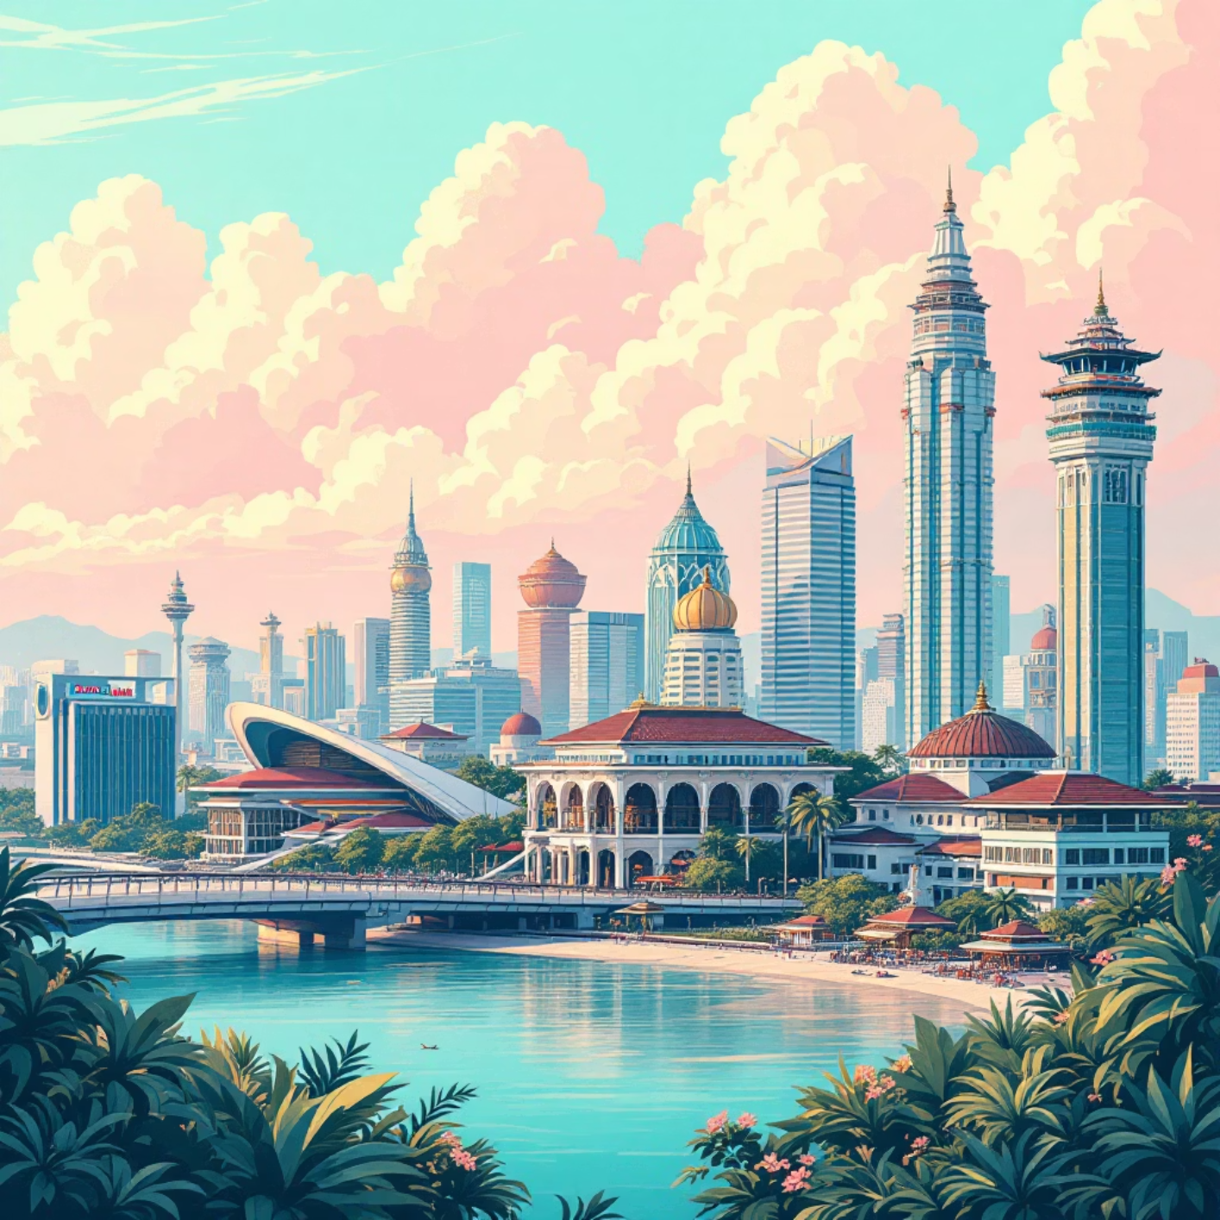
Arah Strategis Menuju Indonesia Emas 2045
Komitmen Strategis Nasional 2025–2045
Pencapaian Tujuan Pembangunan Berkelanjutan (SDGs)
Mendukung agenda global untuk pembangunan yang inklusif dan berkelanjutan
Pelaksanaan RPJPN & RPJMN 2025–2045
Selaras dengan rencana pembangunan jangka panjang dan menengah nasional
Implementasi Astacita Prabowo–Gibran
Sebagai arah pembangunan nasional menuju Indonesia yang lebih maju
Gerakan Nasional Revolusi Mental
Membangun karakter bangsa yang berintegritas dan berbudaya
Pembangunan Ekonomi Hijau dan Inklusif
Pertumbuhan ekonomi yang berkelanjutan dan berkeadilan sosial
"Peradaban bukanlah warisan, tetapi perjuangan yang diwariskan."
— Rumah Peradaban Bangsa Foundation
Legalitas dan Identitas
Nama Resmi: Rumah Peradaban Bangsa Foundation
Bentuk Hukum: Yayasan (Non-Profit)
Website: www.rumahperadabanbangsa.id
Instagram: @rumahperadabanbangsa
Struktur Organisasi
Pembina
Tokoh Nasional / Akademisi
Pengawas
Profesional / Auditor Sosial
Ketua Umum / Direktur Eksekutif
6 Bidang Strategis
Pendidikan, Ekonomi, Sosial, Lingkungan, Budaya, Riset

